Slide 1
МБОУ Школа “КвантУм”

Slide 2
ВТОРОЙ МОДУЛЬ

Slide 3
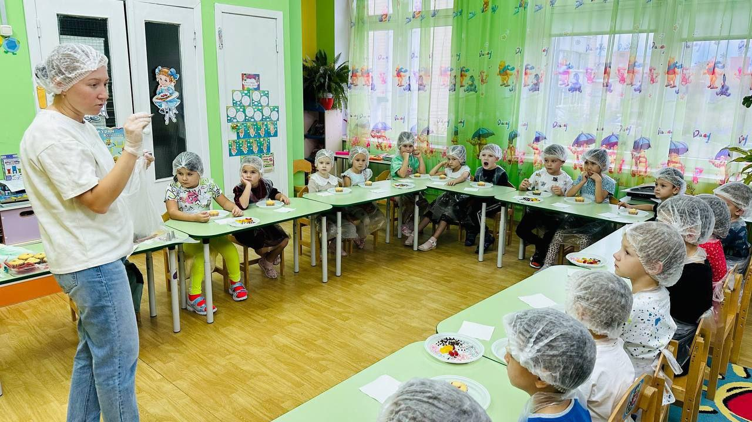
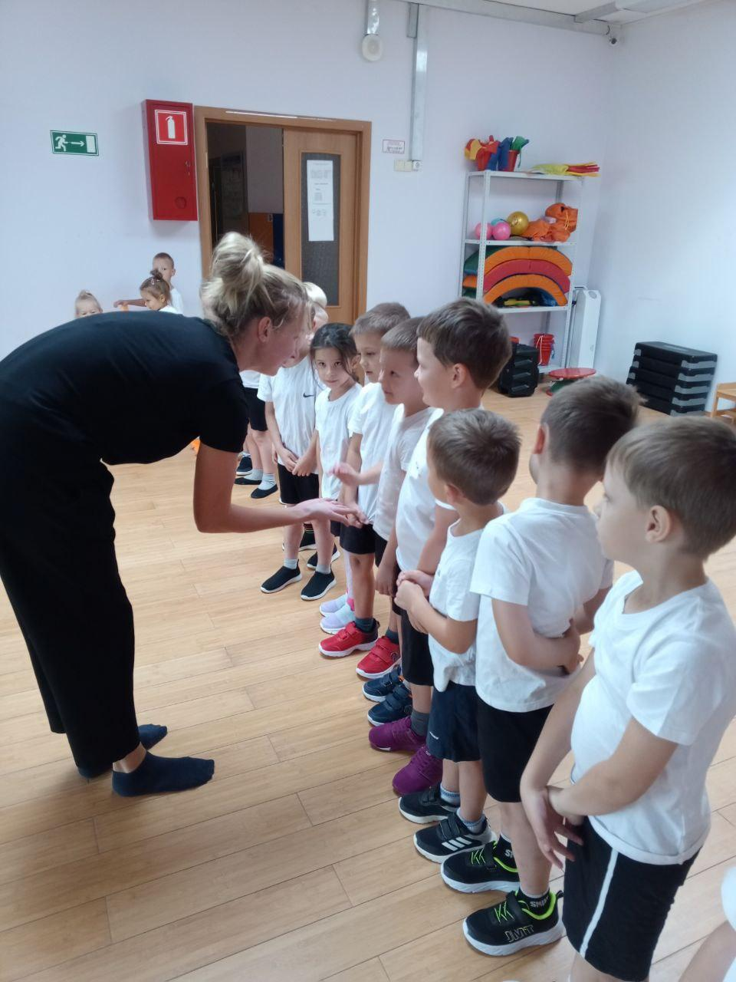
14.10.2024-20.10.2024
Взаимодействие с родителями
Серия встреч родителей воспитанников с дошкольной аудиторией

Slide 4
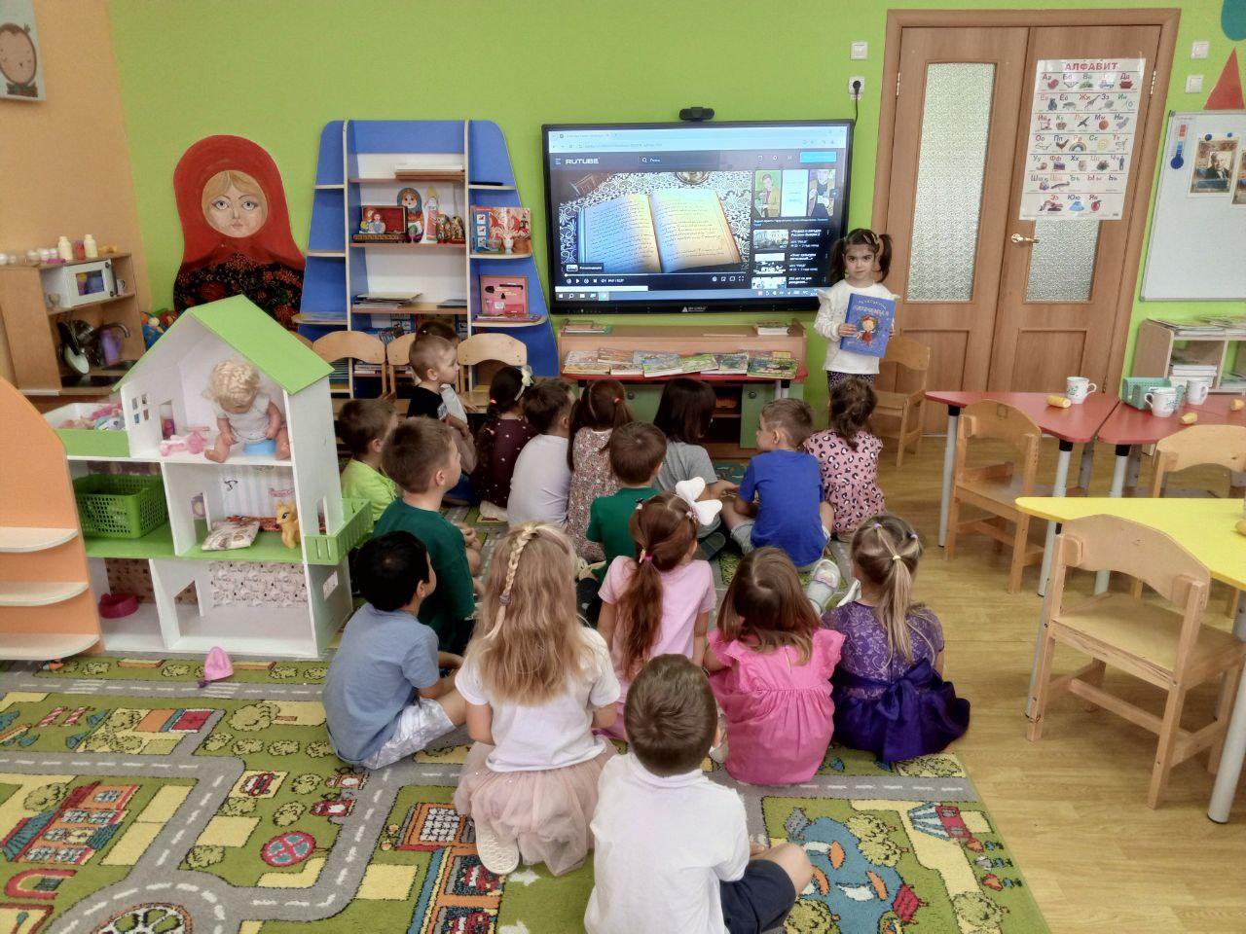
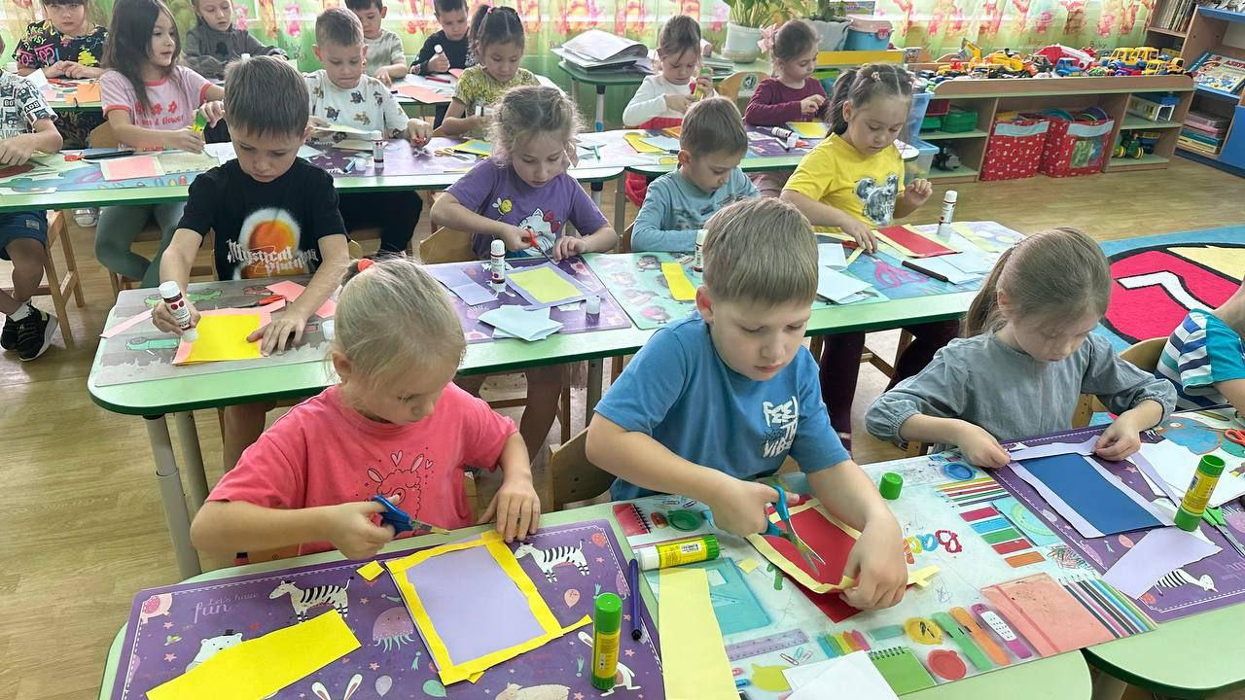
21.10.2024-27.10.2024
Книга – лучший друг
Моя любимая настольная книга

Slide 5
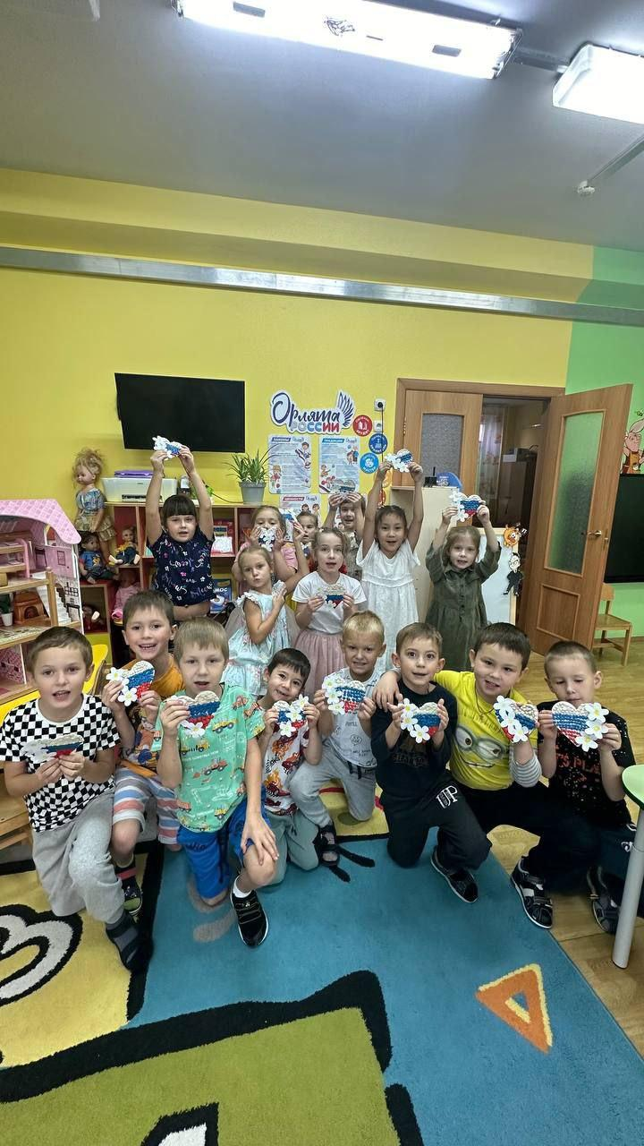
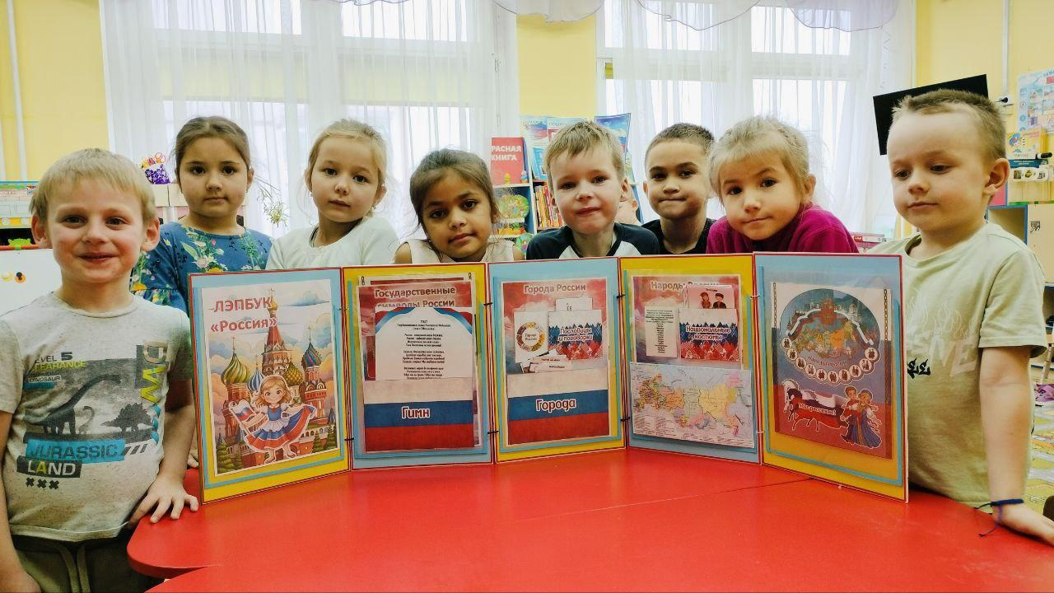
28.10.2024-03.11.2024
Моя Россия
Воспитание патриотических чувств и любви к своей Родине, расширение представлений детей о стране, в которой они живут,закрепление и обобщение знаний детей о символах России.

Slide 6
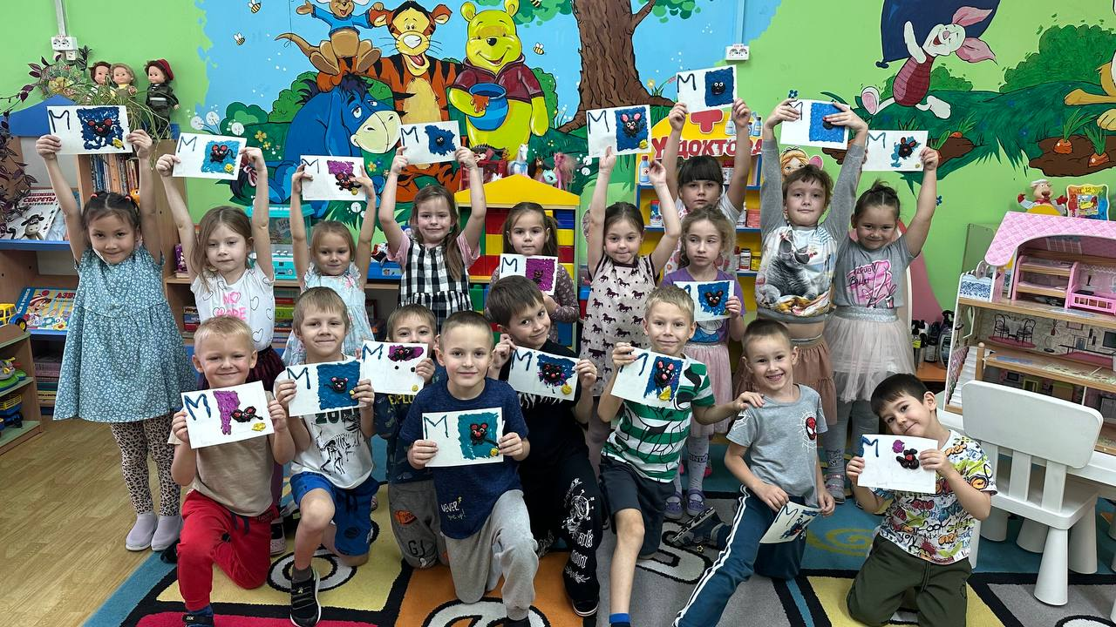
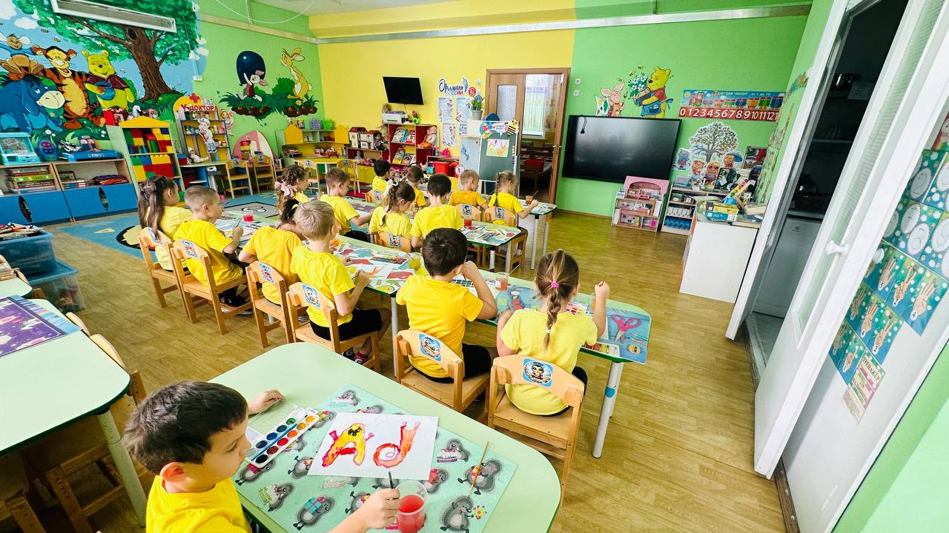
05.11.2024-10.11.2024 Мир фантазии и слов
Развиваем воображение и закрепляем образ буквы

Slide 7
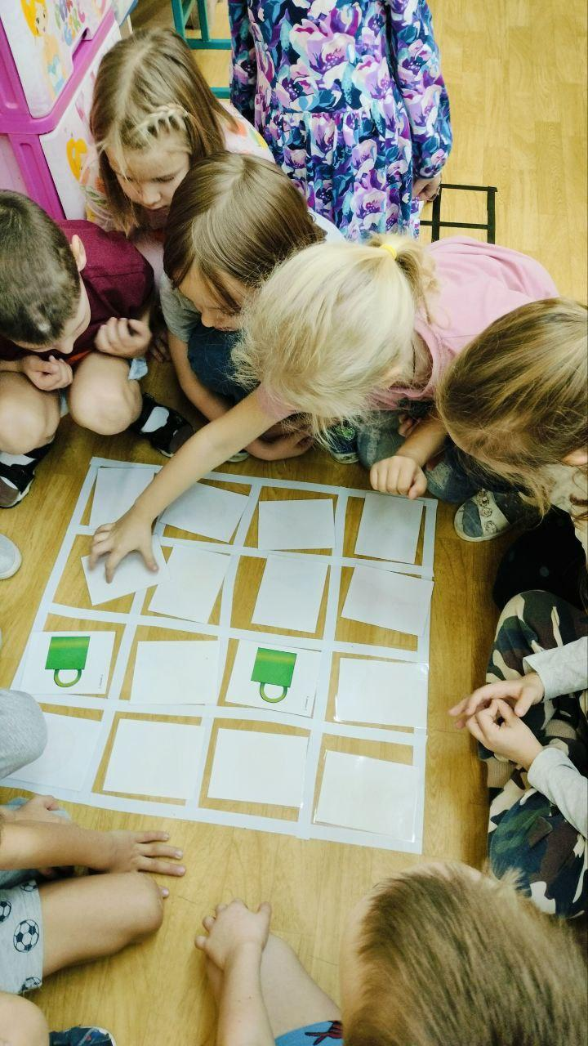
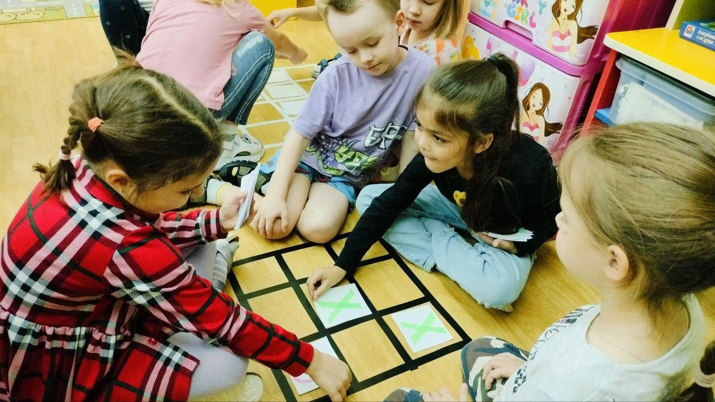
11.11.2024-17.11.2024
Инновационные технологии и практики
Находим интересные и эффективные методы и приемы

Slide 8
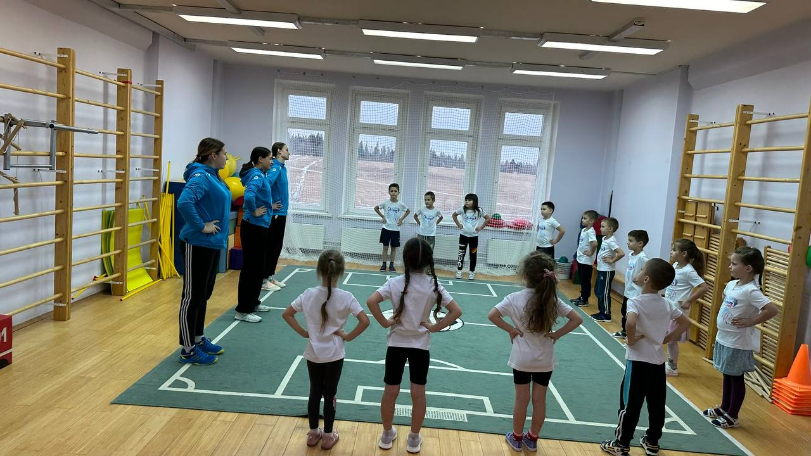
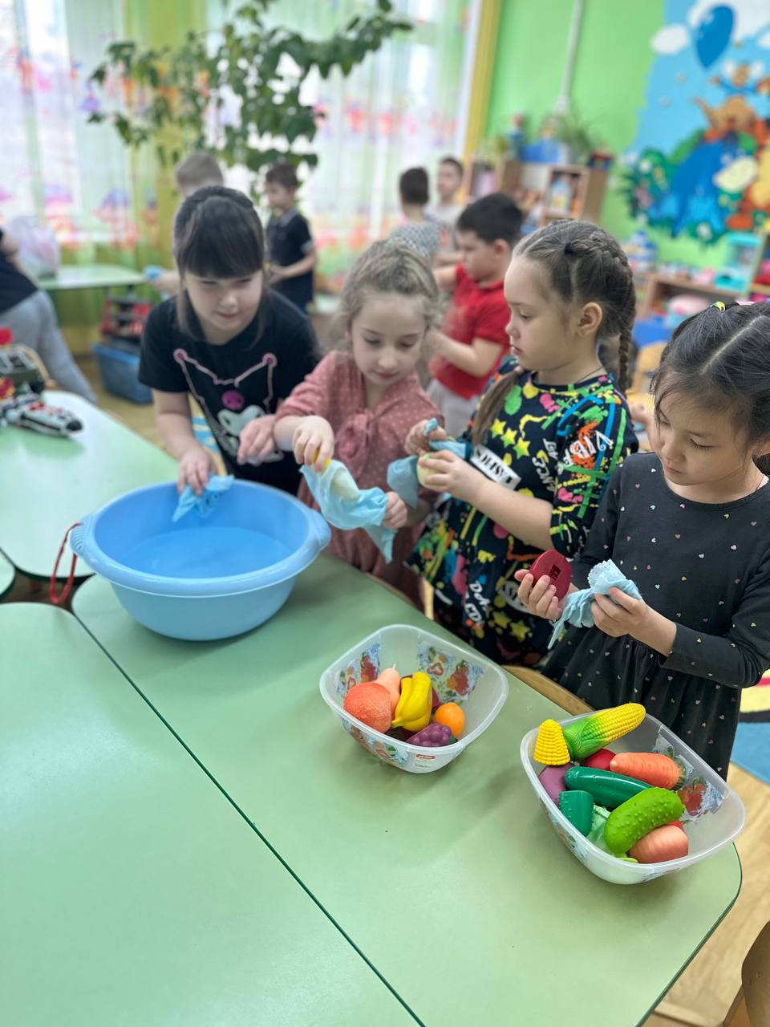
Каникулярная неделя: находки вашего ДО
(Моя семья)
18.11.2024-24.11.2024
Мой город- моя семья! Знакомство со спортивными клубами города.
Домашние обязанности- вместе веселее!

